Slide 1
Курс: Ахборотларни криптографик химоялаш услублари(практика).
Амалий машғулот №2
Мавзу: Тарихий шифрлар ва уларнинг қўлланилишлари.
Шифрлар классификацияси.(4 с.)
Тема: Исторические шифры и их применение. Классификация шифров.
Полибий квадратига мисол.
Вижинер жадвали ва Кордано панжараси.
Биграмм алмаштириш шифрлари.
Хилла шифрига мисол.
Плейфер шифри.
Мустақил иш.
Шифрлар Классификацияси.
Тамом

Slide 2
Шифр Цезаря, также известный как шифр сдвига, код Цезаря или сдвиг Цезаря — один из самых простых и наиболее широко известных методов шифрования.
Шифр Цезаря — это вид шифра подстановки, в котором каждый символ в открытом тексте заменяется символом, находящимся на некотором постоянном числе позиций левее или правее него в алфавите. Например, в шифре со сдвигом вправо на 3, А была бы заменена на Г, Б станет Д, и так далее.
Шифр назван в честь римского императора Гая Юлия Цезаря, использовавшего его для секретной переписки со своими генералами.

Slide 3
Цезарь шифри
Шифр Цезаря, также известный как шифр сдвига, код Цезаря или сдвиг Цезаря — один из самых простых и наиболее широко известных методов шифрования.
Шифр Цезаря — это вид шифра подстановки, в котором каждый символ в открытом тексте заменяется символом, находящимся на некотором постоянном числе позиций левее или правее него в алфавите. Например, в шифре со сдвигом вправо на 3, А была бы заменена на Г, Б станет Д, и так далее.
Шифр назван в честь римского императора Гая Юлия Цезаря, использовавшего его для секретной переписки со своими генералами.

Slide 4
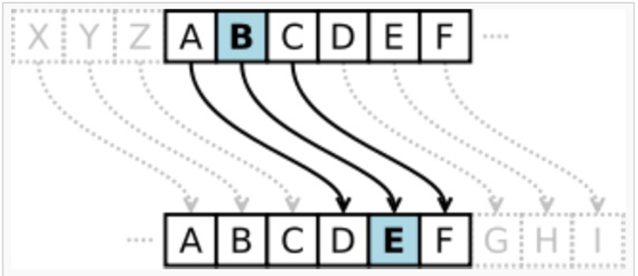
3 тага сурилувчи Цезарь шифри
А харфи D харфига алмаштирилади
В харфи Е харфига алмаштирилади
вахоказо ...
Z харфи С харфига алмаштирилади

Slide 5
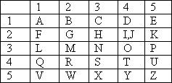
Полибий квадратига мисол.
Грек ёзувчиси Полибий сигналлар системасини яратган ва у яратган сигналлар системаси ўз даврида шифрлаш усули сифатида қабул қилинган. У алфавит харфларини жадвалга жойлаштирган ва текстда учраган харфни шу харфни жадвалдаги координатаси билан алмаштирган. Яъни, , бу ерда, i- сатр номери, j- устун номери.
Полибий квадратидан фойдаланиб, “POLIBIY KVADRATI” бирикмаси шифрланса, қуйидаги кўринишга эга бўлган шифр белгилар кетма-кетлиги олинади.
(3,5)(3,4)(3,1)(2,4)(1,2)(2,4)(5,4)(2,5)(5,1)(1,1)(1,4)(4,2)(1,1)(4,4)(2,4) .
Ушбу рақамларни узатиш, ўз вақтида турли рангдаги факеллар ёрдамида амалга оширилган.
Орқага
Тамом

Slide 6



Вижинер жадвали.
Маълумки Вижинер жадвали ҳам тарихий шифрлардан бири бўлиб, Ушбу жадвал алфавит белгиларини циклик силжитиш натижасида олинади. Шуни таъкидлаш жоизки биринчи сатрни ихтиёрий тарзда олиш мумкин.
Жадвалнинг биринчи сатри очиқ матн алфавити бўлиб хизмат қилади. Очиқ матн ни шифрлашда Вижинер калит кетма-кетлиги(Г) сифатида очиқ матннинг ўзидан фойдаланишни таклиф этган. Шу билан бирга очиқ матннинг бошига ҳар иккала фойдаланувчи учун маълум бўлган белги қўшилган.
Яъни, Г ва тўпламнинг элементларининг кесишмаларидан шифр матн хосил қилинади.
Орқага
Давоми

Slide 7
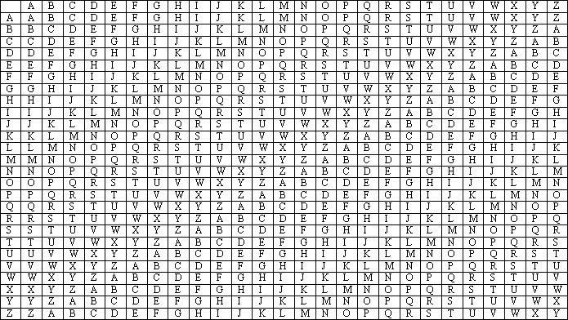
Калит:
Орқага
Давоми

Slide 8

Мисол.
Масалан, бўлганда, “MUSTAQIL DIYOR” жумласини шифрлаш натижасида қуйидаги кўринишдаги шифр матн олинади:
RGMLTQYTOLGMF .
Орқага
Давоми

Slide 9
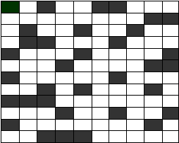
Шифр Кордано(панжараси)
Кордано панжарасини амалга ошириш учун қаттиқ материалдан квадрат кўринишда олинган ва унда ихтиёрий тарзда тешикчалар пайдо қилинган. Шифрлаш жараёнида, хосил қилинган панжара худди ўзи кўринишидаги қоғоз устига қўйилган ва очиқ матн белгилари кетма-кет панжара тешикчаларига ёзилган. Сўнгра панжара 90 градусга бурилган ва яна тешикчаларга ёзилган. Шу тариқа ушбу жараён 4 марта амалга оширилган.
Орқага
Тамом

Slide 10
Биграмм алмаштириш шифрлари.
Биринчи марта оддий биграмм алмаштириш шифрини италялик Джованни де ла Порта таклиф этган бўлиб, унга асосан, матндаги харфлар жуфтлиги бирон геометрик белги билан алмаштирилган. У сатр ва устунлари алфавит харфлари билан номерланган 20х20 ўлчамли жадвални ҳар хил геометрик фигуралар билан тўлдириб чиққан.
ABCDEFGHILMNOPQRSTUZ
Масалан:
EA биграммаси ∆ символи билан, LF эса ڤ билан алмаштирган.
Орқага
Тамом

Slide 11
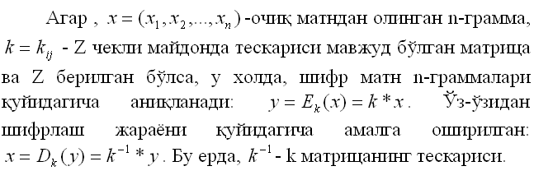
Хилла шифрига мисол.
Хилла блокли шифрлаш алгоритмида шифр катталик сифатида очиқ матн белгиларининг чекли майдонда сон кўринишида ифодаланган n-граммалари ишлатилган(n>=2).
Орқага
Давоми

Slide 12
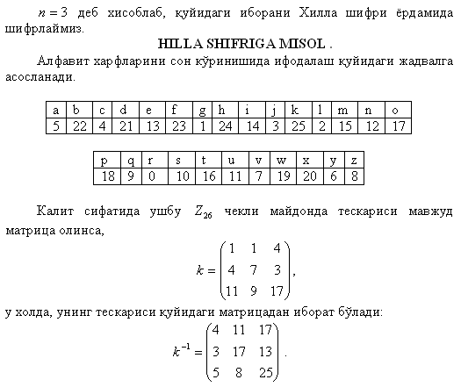
Мисол.
Орқага
Давоми

Slide 13
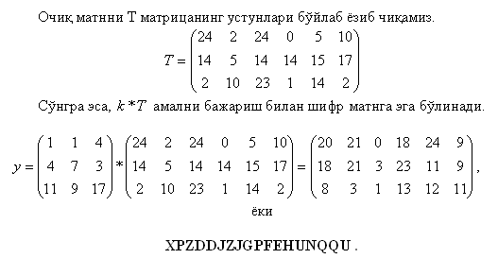
Орқага
Тамом

Slide 14
Плейфер шифри.
Плейфер шифрининг асосини тўғри бурчакли жадвал ташкил этиб, жадвалда алфавит харфлари жойлаштирилган.
Очиқ матн биграммалари харфлари (i,j) юқорида айтилган жадвалда мавжуд. Шифрлаш жараёнида (i, j) биграмма (k, l) биграмма билан алмаштирилади, бунда (k, l) биграмма қуйидагича аниқланади.
- Агар i ва j битта сатрда ёки битта устунда жойлашмаган бўлса, у холда уларнинг позицияси, улар орқали хосил бўлган тўртбурчакнинг қарама-қарши учлари орқали аниқланади.
- Агар i ва j битта сатрда ётса, у холда k ва l лар шу сатрдан, i ва j ларни битта ўнгга силжитишдан олинади.
- Агар i ва j битта устунда ётса, у холда k ва l лар шу устундан, i ва j лар позицициясини пастга силжитиш бўйича аниқланади.
Основой шифра Плейфера является прямоуголная таблица, в которую записан алфавит. Правило зашифрования состоит в следующем.
- Если буквы i и j не лежат в одной строке или в одной столбце, то их позиции образуют противоположнқе вершины прямоуголника. Тогда k и l –другая пара вершин прямоугольника.
- Если буквы i и j лежат в одной строке, то k и l – буквы той же строки, расположенные непосредственно справа от i и j соответственно.
- Анолигично, если i и j лежат в одном столбце, то они заменяются их «соседями снизу».
Орқага
Давоми

Slide 15
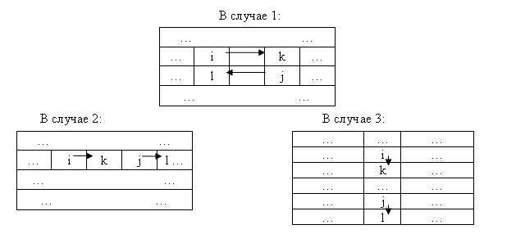
Орқага
Тамом

Slide 16
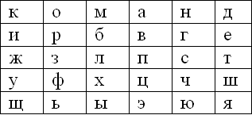
Мисол.
Шифрда калит сифатида рус алфавитининг 30 та харфи жойлаштирилган 5х6 ўлчамли жадвал берилган ва калит сўз сифатида командир сўзи олинган бўлсин.
Плейфер шифри бўйича “плейфер шифри” иборасини шифрлаш натижасида қуйидаги шифр матн олинади:
О. матн биграммалари: пл ей фе рш иф ри .
Ш.матн биграммалари: сп ир шр еф ру бр .
Агар биграмма харфларининг иккитаси ҳам бир хил белгидан иборат бўлиб қолса, у холда маъносиз белги сифатида кам ишлатиладиган бирор алфавит белгисидан фойдаланиш мумкин.
Орқага
Олдинга

Slide 17
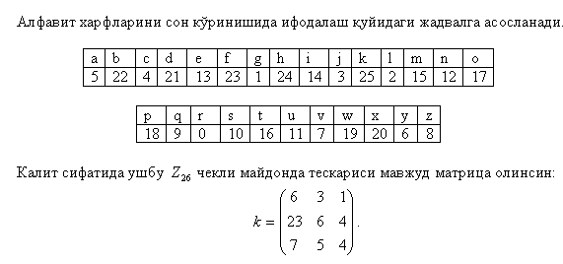
Мустақил иш.
Қуйидаги параметрлар маълум бўлганда Хилла шифри асосида “cryptosys” сўзини шифрлаш ва дешифрлашни амалга оширинг.
Орқага
Тамом

Slide 18
Классификация шифров
Шифры
Шифры замены
Шифры перестановки
Композиционныешифры
Многозначные замены
Однозначные замены
Маршрутные перестанов.
Симметричные шифры
Асимметричные шифры
Столбцовые шифры
Решетки, лабиринты
Поточные шифры
Блочные шифры
Одноалфавитные шифры
Многоалфавитные шифры
Шифры гаммирования
Тамом

